Slide 1
聖徒的體統（2）
彼前1:17-25節
Notes:
对灵命不满足是灵魂健康的象征。——米勒

Slide 2

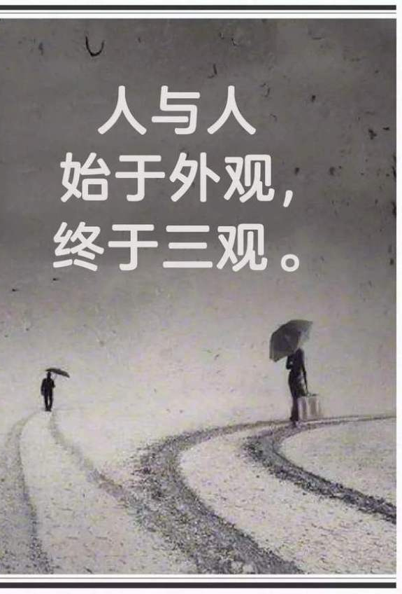
Notes:
美国管理大师得鲁克曾讲过这样一个故事：
三个年轻人在一个建筑土地上砌墙，有一位老者走过去问：
“你们在干什么?”
第一个人回答：“没看见吗?正在砌墙。”
第二个人抬头苦笑：“在赚钱为养家糊口。”
第三个人边干边哼小曲，愉快地回答：“我正在为教会建造一座大教堂，让信徒可以在此敬拜神。”
几年后，第一个人仍在另一工地砌墙；第二个人坐在办公室画图纸，成了工程师：第三个人呢?则成了前面两个人的老板——高级管理者。
【谈天】
一个人对生活与工作的态度，往往反映内在的人生观和世界观，而人生观和世界观又决定一个人的人生道路，基督徒在为工作而工作，为自己而工作，为神而工作这三者中选择哪一样呢?
什么是三观不同 世界观不同 你敬畏天理,他崇拜权威,这是世 界观不同。 价值观不同 你站在良知一边,他站在赢者一边, 这是价值观不同。 人生观不同 你努力是为了理想生活,他努力是 为了做人上人,这是人生观不同。

Slide 3
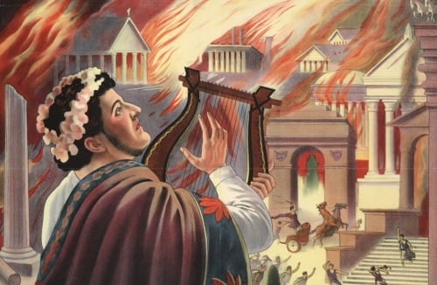
《彼得前書》全書大綱：戰勝逆境的能力
立於救恩之根基 1章
守護尊貴之身份 2:1-10
活現美好之品行 2:11-3:12
常備吃苦之心志 3:13-4章
珍重彼此之勉勵 5章

Slide 4
聖徒的體統（2）
一、迎候主來 13節
二、追求聖潔 14-16節
三、敬虔度日17-21節
四、彼此相愛 22-25 節
Notes:
一，专心迎候主来 13节
二，恒心追求圣洁 14-16节
三，存心敬畏天父 17-21节
四，切實彼此相愛 22-25 節

Slide 5
三、敬虔度日 （17-21節）
你們既稱那不偏待人、按各人行為審判人的主為父，就當存敬畏的心度你們在世寄居的日子，（因为）知道你們得贖，脫去你們祖宗所傳流虛妄的行為，不是憑著能壞的金銀等物，乃是憑著基督的寶血，如同無瑕疵、無玷污的羔羊之血。基督在創世以前是預先被神知道的，卻在這末世才為你們顯現。你們也因著他，信那叫他從死裏復活、又給他榮耀的神，叫你們的信心和盼望都在於神。(彼得前書 1:17-21)

Slide 6
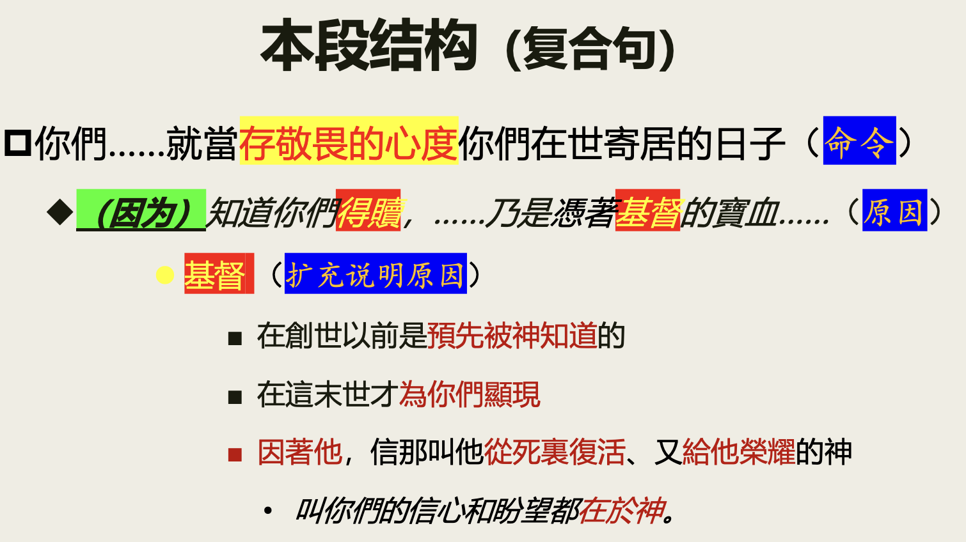
本段结构（复合句）
你們……就當存敬畏的心度你們在世寄居的日子（命令）
  （因为）知道你們得贖，……乃是憑著基督的寶血……（原因）
        基督 （扩充说明原因）
            在創世以前是預先被神知道的
            在這末世才為你們顯現
            因著他，信那叫他從死裏復活、又給他榮耀的神
              叫你們的信心和盼望都在於神。

Slide 7
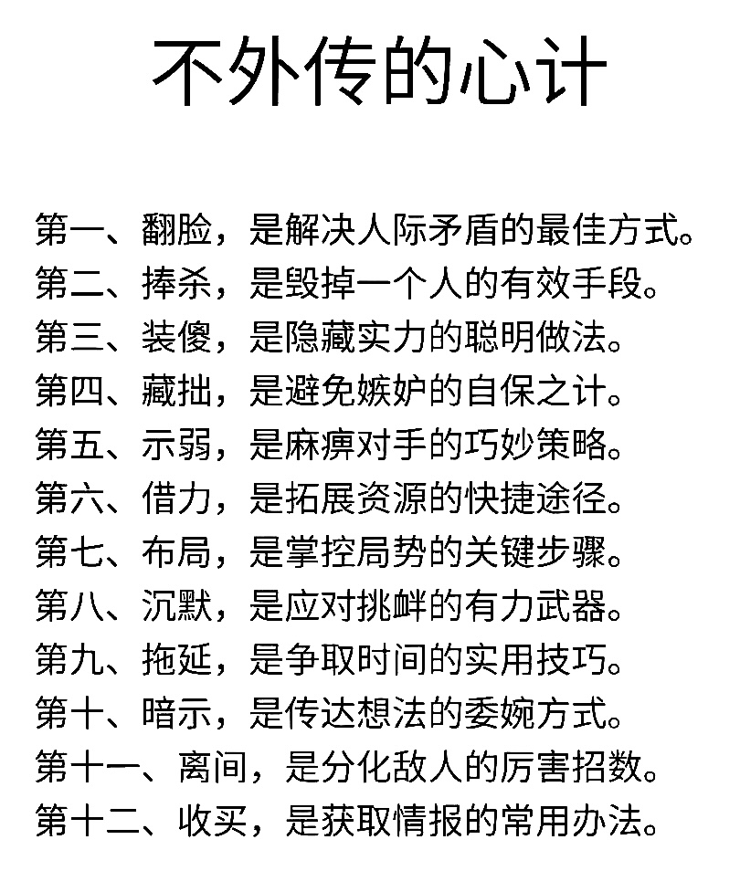
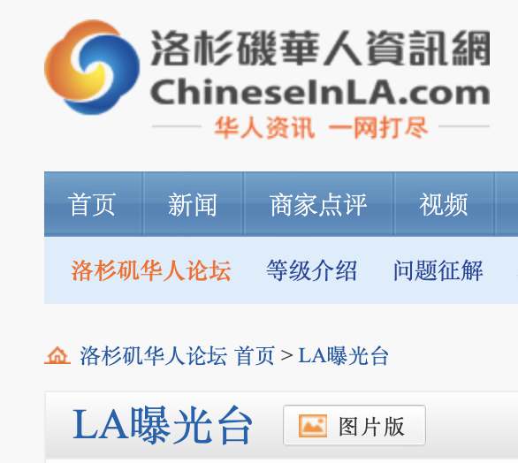
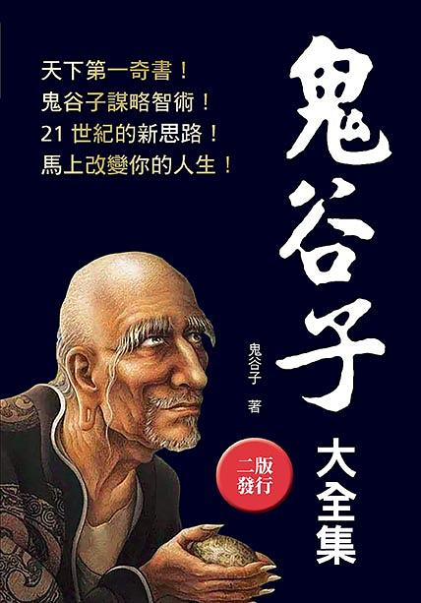

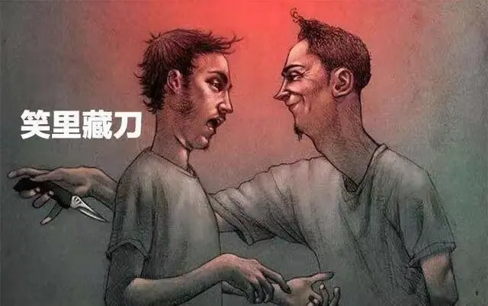
Notes:
基督信仰：基督徒的行为应出于荣耀神和爱人的动机，目的是建立和平、促进和谐。耶稣说“要爱你的仇敌，为那逼迫你们的祷告”（马太福音 5:44）。保罗也教导“要追求与众人和睦”（罗马书 12:18）。
•三十六计：许多计谋以达成个人或团体利益为目的，甚至不惜牺牲他人利益，有时以欺诈、背叛和隐瞒为手段。
第一套：胜战计（适用于己方占优势）
1. 瞒天过海：以隐蔽真实意图的方式，达到掩人耳目的目的。
2. 围魏救赵：攻击敌方后方，迫使敌人撤退以解救我方困境。
3. 借刀杀人：利用他人力量达到自己的目的。
4. 以逸待劳：保持己方优势，让疲惫的敌人进入伏击圈。
5. 趁火打劫：趁敌方有难时，伺机行动。
6. 声东击西：制造假象，分散敌人注意力以达到目标。
第二套：敌战计（适用于双方势均力敌
7. 无中生有：制造假象迷惑敌人，或凭空创造机会。
8. 暗度陈仓：掩饰真实的意图，从侧面或隐藏路径实现目标。
9. 隔岸观火：利用敌方内乱而获益，静待有利时机。
10. 笑里藏刀：表面和善，暗地里伤害敌人。
11. 李代桃僵：以假象或次要损失代替主要损失。
12. 顺手牵羊：利用敌人的疏忽，不费力气地取得利益。
第三套：攻战计（适用于我方积极进攻）
13. 打草惊蛇：通过试探行动探明敌方底细。
14. 借尸还魂：利用旧形式或旧资源实现新目的。
15. 调虎离山：将敌人引离其有利位置，削弱其优势。
16. 欲擒故纵：暂时放松对敌人的控制，以达到更大的目的。
17. 抛砖引玉：用小的利益引诱敌人暴露或行动。
18. 擒贼擒王：直击敌人领导核心，瓦解其整体力量。
第四套：混战计（适用于己方处于劣势）
19. 釜底抽薪：从根本上削弱敌人实力或解决危机。
20. 混水摸鱼：在混乱中寻找机会。
21. 金蝉脱壳：伪装撤退，脱离困境。
22. 关门捉贼：封锁敌人退路后进行歼灭。
23. 远交近攻：拉拢远方势力，削弱近处敌人。
24. 假途伐虢：借助他人力量实现自己的目标。
第五套：并战计（适用于双方僵持不下）
25. 偷梁换柱：暗中改变事物的本质以达到目的。
26. 指桑骂槐：通过间接方式表达真实意图或警告敌人。
27. 假痴不癫：伪装愚钝，隐藏真实能力。
28. 上屋抽梯：让敌人陷入困境后切断其后路。
29. 树上开花：通过增加虚假或象征性力量迷惑敌人。
30. 反客为主：在对方领域中取得主动权。
第六套：败战计（适用于己方处于劣势）
31. 美人计：利用美色迷惑敌人，使其失去理智。
32. 空城计：在弱势时，以虚张声势吓退敌人。
33. 反间计：利用敌方内部矛盾瓦解其力量。
34. 苦肉计：通过自我牺牲赢得敌人信任。
35. 连环计：将多个计谋联结，造成更大效果。
36. 走为上计：在无法取胜时，及时撤退以保存实力。

Slide 8
“敬虔度日”的定義
敬虔度日：指信徒因信靠基督，在信仰生活與日常生活中以神為中心，活出符合聖經教導的樣式，體現其作為神兒女的身份，履行基督門徒的角色，完成神托付的使命，同時在與世界的互動中彰顯神的榮耀。
基督信仰，以神為中心，
身份，角色，使命，
互動，彰顯。
Notes:
敬虔度日是指信徒因信靠基督，在信仰生活與日常生活中以神為中心，活出符合聖經教導的樣式，體現其作為神兒女的身份，履行基督門徒的角色，完成神托付的使命，同時在與世界的互動中彰顯神的榮耀。
換言之，敬虔度日不僅是一種道德行為或宗教實踐，更是以基督為中心的全人委身。它貫穿信徒的身份（神的兒女）、角色（聖潔的祭司）、使命（傳揚福音），並滲透到與世界的互動和生活的各個領域。敬虔度日的目標是通過日常的生命見證，彰顯神的榮耀，同時預備迎接神國的降臨。
基督徒的三观在被基督更新后，以神為中心，過着順服神的生活。這不僅限於宗教活動或儀式，而是包括所有生活領域——工作、家庭、人際關係、社交等方面，所有的行為都要以榮耀神為目標。

Slide 9
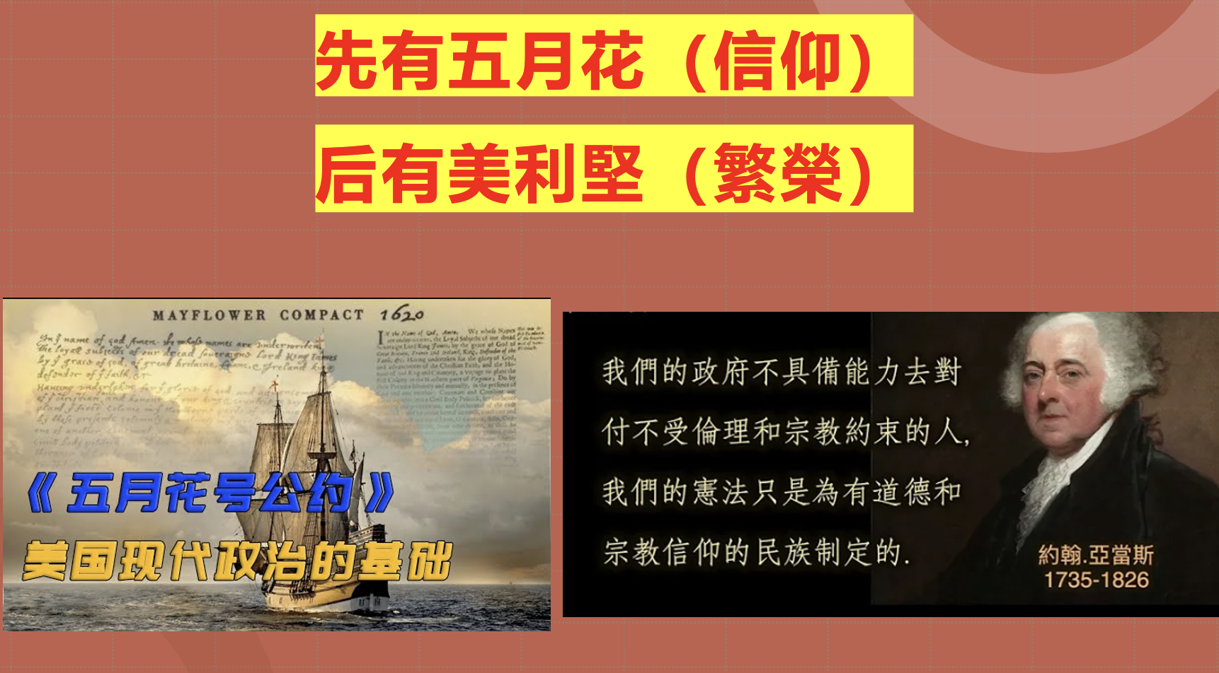

Slide 10
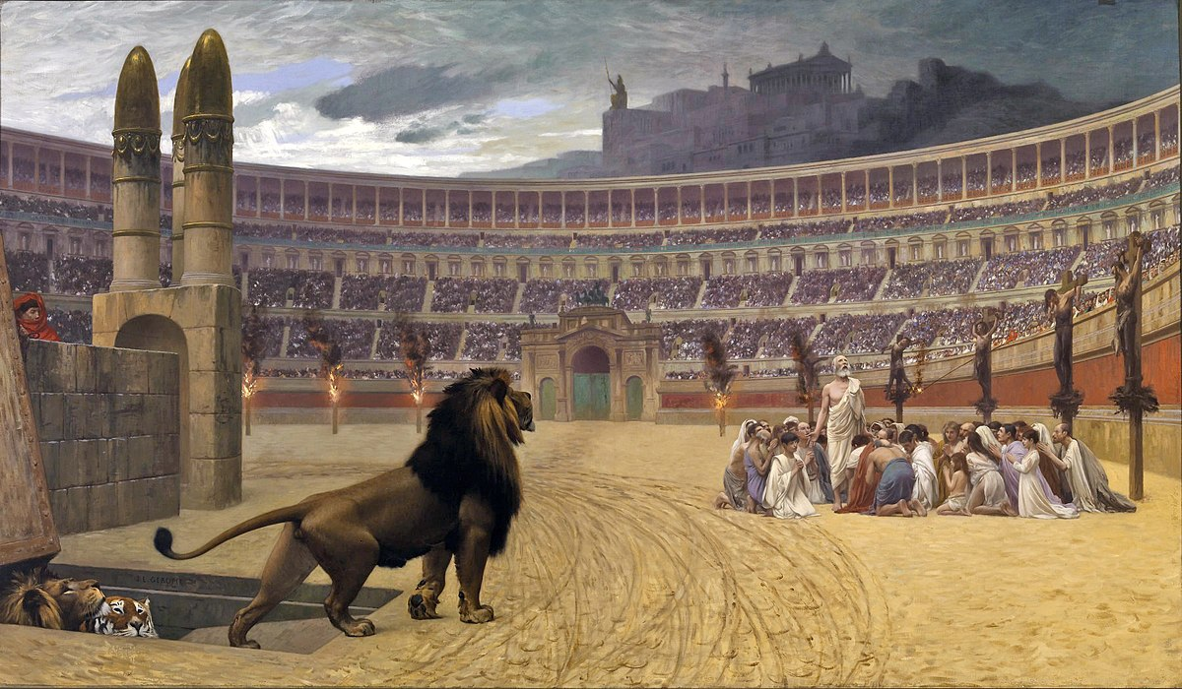
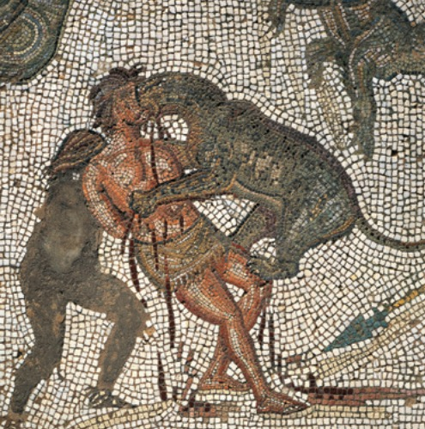
敬虔度日的挑戰：
彼得的處境
彼得的教导：要敬虔度日
羅馬帝國迫害基督徒的原因：
萬物有靈論（薩滿教）VS 獨一神論（基督）
皇權統治的王國 VS 基督的天國
君主崇拜 VS 崇拜上帝
Notes:
罗马人相信万物有灵论，信仰类似于萨满教的万神教。主管战争、生育、农耕等的诸神各司其职，此外灶有灶神，道有道神。这些神灵被塑成形态各异的神像，供奉在罗马的万神庙中。而基督教教义则反对偶像崇拜。摩西十诫的第一条就是“除我以外，你不可有别的神”。新约马太福音中也说：“当拜主你的神，单要事奉他”。因此，基督信仰与罗马原始信仰发生冲突是必然的。
罗马自奥古斯都以来，就把皇帝视为“神”，大搞“皇帝崇拜”，而基督徒只崇拜上帝，这在狄西乌看来，简直是大逆不道，是叛国，是渎神。
284年戴克里先即位后，为巩固政治统治继续寻求思想上的统一，强化对传统多神教的崇拜，并从303年起开始对基督教进行空前迫害。他颁布了第一道敕令: 将教堂夷为平地，焚毁圣经，那些居高位的基督徒失去所有公民权利。于是，生来自由的基督徒被剥夺了罗马公民权。在政治上，这意味着基督徒不能在帝国各级政府中担任官职；在法律上，他们丧失上诉权，不再免于酷刑。戴克里先将许多基督徒从宫廷中驱逐，将坚持基督教信仰的士兵从军队中开除。
罗马帝国基督徒所占人口比例有多大呢？人言人殊，分歧比较大。据英国史家爱德华-吉本估计，公元3世纪末，在100万罗马城人口中，基督徒约有5万人，只占0.5%，但重要的是连皇帝戴克里先的妻子和女儿都信仰基督教。根据施陶德林的说法，基督徒占罗马帝国总人口一半，可能有点夸张；根据麦特(Matter) 的说法，占1/5；但据吉本推算，只有1/20；而拉巴斯蒂认为占1/12，这可能最接近真相。比较准确的估计是：基督徒的比例在罗马帝国西部占1/15，在帝国东部占1/10。

Slide 11
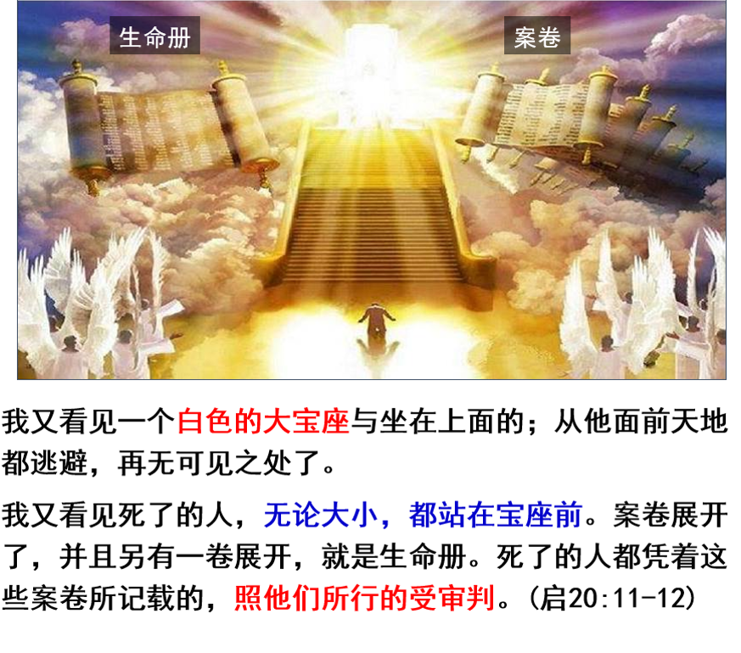
1.要敬虔度日，因神會審判
你們既稱那不偏待人、按各人行為審判人的主為父，就當存敬畏的心度你們在世寄居的日子……（17节）
存敬畏的心度寄居的日子：
神的審判：神按照祂的公義、聖潔和全知，對所有人、行為和事物所作的評價和裁決。
神的審判包含四個特性：
  全面性（傳12:14）；正義性（羅2:6）
  終極性（啓20:11-15）；必然性（來9:27）
Notes:
彼得诉诸神的圣洁、公义属性。公义是神的属性，意味着神在一切事上都绝对正确、公正，无偏待人。祂按照祂的圣洁本性来评判世界。
敬虔度日：基督徒在日常生活中以神為中心，過著順服神的生活。這不僅限於宗教活動或儀式，而是包括所有生活領域——工作、家庭、人際關係、社交等方面，所有的行為都要以榮耀神為目標。
神的审判包含的特性：
全面性：神的审判涵盖每一个人、每一种行为（传道书 12:14）。
正义性：神的审判是绝对公正的，无论是善行还是恶行都得到应得的报应（罗马书 2:6）。
终极性：神的审判是最终的，决定每个人的永恒命运（启示录 20:11-15）。
中国人有时让鬼神很难做：做了好事，希望是惊天地泣鬼神，做了坏事，希望神不知鬼不觉。

Slide 12



Slide 13
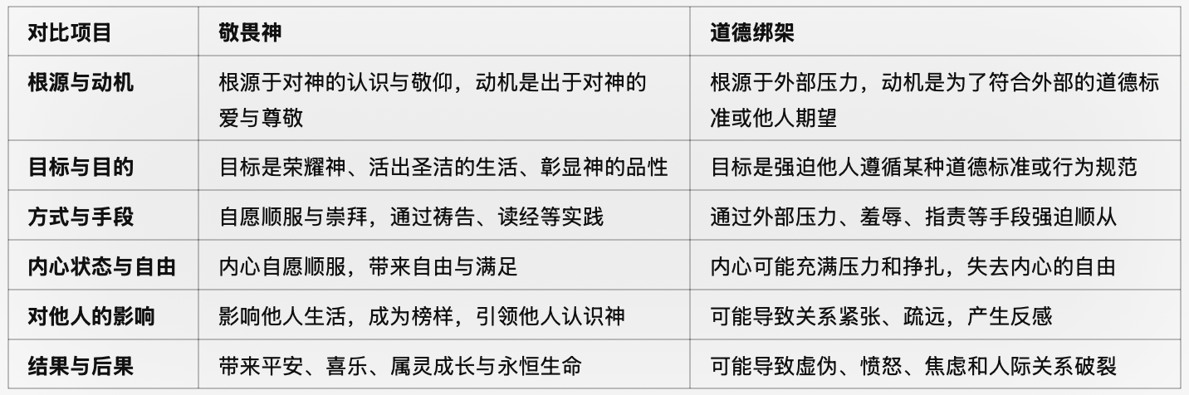
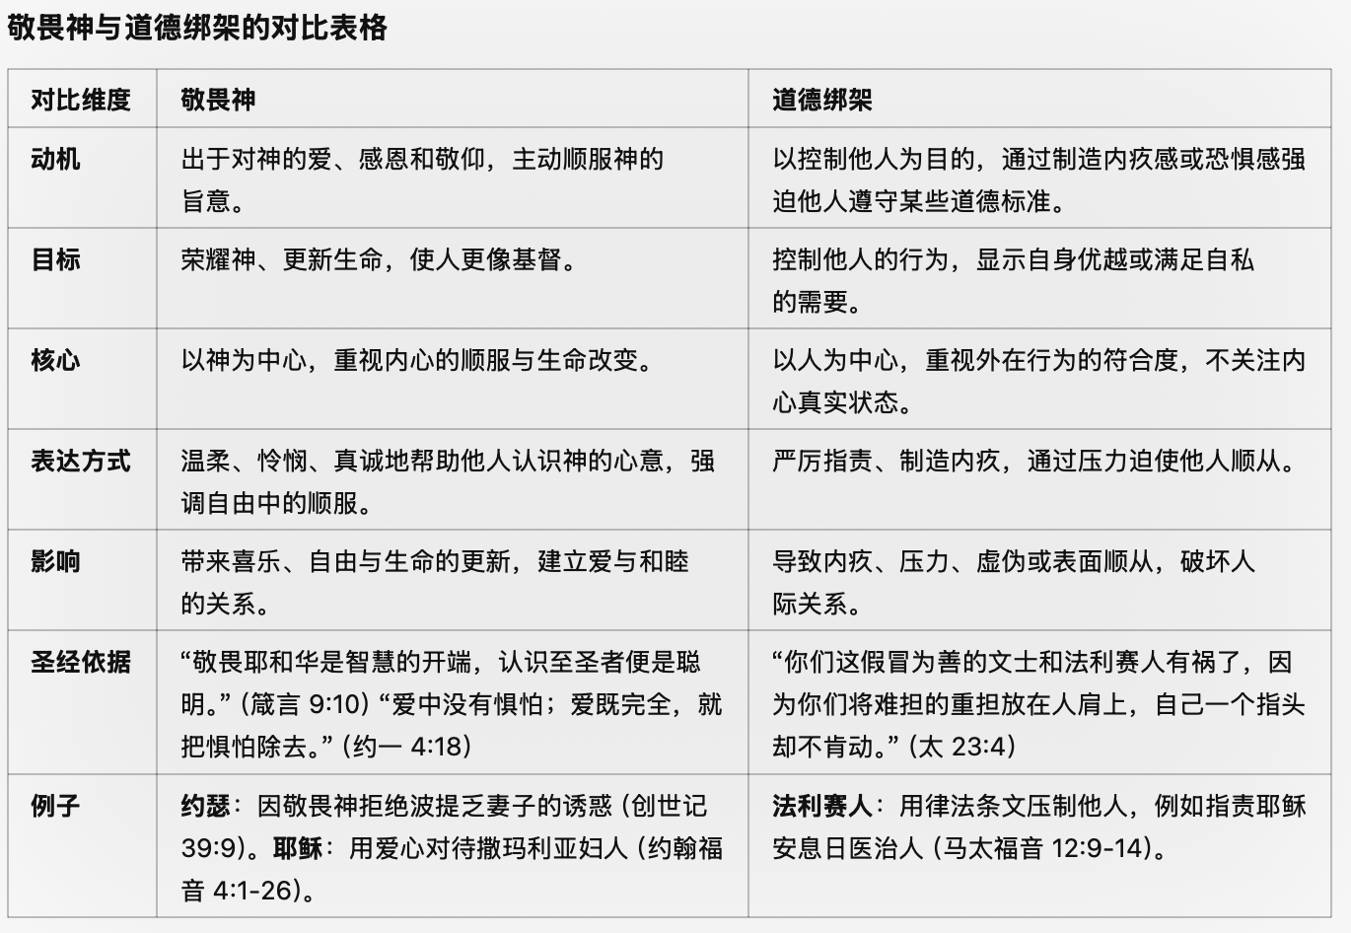
敬畏神 與 道德綁架 的對比
Notes:
敬虔度日与道德的相互关系
• 敬虔是道德行为的基础：基督教认为，真正的道德行为并不是单纯遵守社会规范，而是源于内心对神的敬虔。在这种敬虔的驱动下，基督徒会以神的标准来判断自己和他人的行为。基督徒遵行的道德规范不仅仅是出于对社会的遵循，更是出于对神的顺服与荣耀。因此，敬虔度日能自然带出道德行为。
• 哥林多前书 10:31 提到，所有的行为（包括吃喝等日常行为）都应当是为了荣耀神，这显示了敬虔与道德行为的深刻联系。
• 敬虔激发高标准的道德行为：敬虔并不止于宗教仪式的遵守，它要求信徒将神的道德标准带入到每个生活的层面。例如，圣经教导信徒要诚实、公正、仁爱、谦卑等，这些道德标准是基于敬虔生活的原则。
• 提摩太前书 6:6-10 提到敬虔带来的益处，不仅仅是精神上的满足，还包括生活中的道德行为，例如满足、感恩和不贪心。
• 敬虔要求内心与行为一致：基督教的敬虔不仅仅关注外在行为，还强调内心的纯洁与动机。一个真正敬虔的人会在心中追求圣洁，不仅仅是避免不道德行为，更是追求在每个细节上荣耀神。因此，基督徒的道德行为不仅仅是社会行为规范的遵守，而是基于神的圣洁标准的体现。

Slide 14
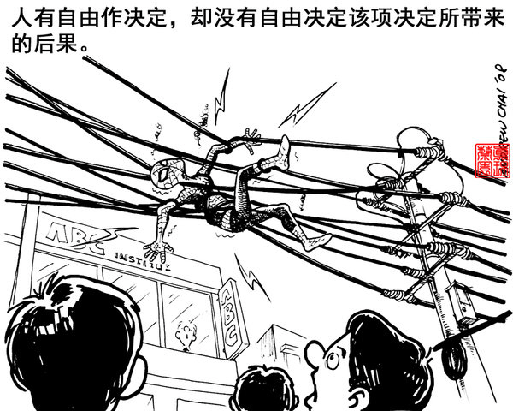
耶稣说：“你们必晓得真理，真理必叫你们得以自由。”
约8:32

Slide 15
2. 要敬虔度日，因已蒙救赎
你們……就當存敬畏的心度你們在世寄居的日子（命令）
  （因为）知道你們得贖，……乃是憑著基督的寶血……（原因）
        基督 （扩充说明原因）
            在創世以前是預先被神知道的
            在這末世才為你們顯現
            因著他，信那叫他從死裏復活、又給他榮耀的神
              叫你們的信心和盼望都在於神。
浓缩的
基督论

Slide 16
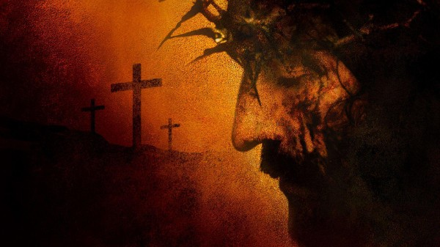
“濃縮的基督論”與 敬虔度日
立新約（寶血）——基督徒被拯救並擁有新的身份，理当敬畏神​
先存性（創世前）——基督徒被預先定下效法耶穌的模樣（羅8:29節）
人性（顯現） ——耶穌受過試探，能夠體恤基督徒生活的不易（來4:15）
代贖論（死）——通過耶穌代死，基督徒罪得赦免，抵抗邪恶
神性（復活）——基督徒活出聖潔生活的動力与终极原因
升天（給他榮耀）——聖靈降臨、耶穌代求成為敬虔度日的雙重保障

Slide 17


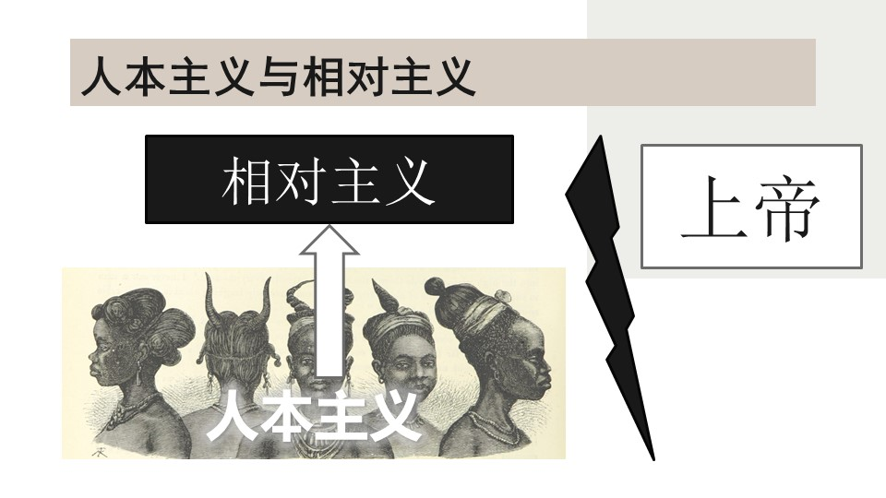

Slide 18

屬靈教訓与应用
要確保自己有真實的信仰，才會產生真正的敬虔。
基督為基督徒的罪付上代價，激勵我們以感恩和愛回應，這成為敬虔生活的內在動力（林後 5:14-15）。
敬虔度日是“以不變應世界萬變”的基本態度。
敬虔度日以與神建立關係為開始，以追求聖潔和屬靈成長為過程，最後以愛心彼此建立，迎接基督再來為目標。規律地禱告、讀經並參加聚會。
Notes:
东施效颦。要谨慎自己，没有真实的信仰，你懂得知识也没有用。
有个老太太坐在马路边望着不远处的一堵高墙，总觉得它马上就会倒塌，见有人向媾走过去，她就善意地提醒道：“那堵墙要倒了，远着点走吧。”被提醒的人不解地看着她大模大样地顺着墙根走过去了--那堵墙没有倒。老太太很生气：“怎么不听我的话呢？！”又有人走来，老太太又予以劝告。三天过去了，许多人在墙边走过去，并没有遇上危险。第四天，老太太感到有些奇怪，又有些失望，不由自主便走到墙根下仔细观看，然而就在此时，墙缍倒了，老太太被掩埋在灰尘砖石中，差点送了性命。
--提醒别人时往往很容易，很清醒，但能做到时刻清醒地提醒自己却很难。所以说，许多危险来源于自身，老太太的悲哀便因此而生。

Slide 19
四、彼此相愛 22-25 節
你們既因順從真理，潔淨了自己的心，以致愛弟兄沒有虛假，就當從心裏彼此切實相愛。
你們蒙了重生，不是由於能壞的種子，乃是由於不能壞的種子，是藉著神活潑常存的道。因為凡有血氣的，盡都如草；他的美榮都像草上的花。草必枯乾，花必凋謝；惟有主的道是永存的。所傳給你們的福音就是這道。(彼前 1:22-25)

Slide 20

谁是真猶太人？
Notes:
猶太人的遺傳經典《塔里木德經》中有這樣一個問題：「如果生下一個男嬰有兩個頭卻有一個身體，應算一個或兩個人？」
回答是：在一個頭上淋熱水，如果另一個頭也發出悲鳴，顯然是一個人，若另一個頭對此滿不在乎，那就是兩個人。
用過去猶太人的話：「如果別的猶太人遭到難處，你會感到傷痛，那你是猶太人，否則，你就不是猶太人。」
【談天】
肢體屬於同一個生命，那麼感受應該是一樣的。痛癢相關、休戚相連，是同屬一個身體的基本特徵。教會是基督的身體，每個基督徒都是
，肢體的關係應如何，從此可以找到答案。【經文】林前12：26「一個肢體受苦，所有的肢體就一同受苦；一個肢體得榮耀，所有的肢體就一同快樂。」

Slide 21
本段结构（双重原因）
  你們既因順從真理，潔淨了自己的心 （完成式分词，理由1）
就當從心裏彼此切實相愛
  你們蒙了重生……是藉著神活潑常存的道 （完成式分词，理由2）
    活潑常存的道（扩充解释理由2）
      因為凡有血氣的，盡都如草；他的美榮都像草上的花
      草必枯乾，花必凋謝；惟有主的道是永存的
          所傳給你們的福音就是這道
Notes:
“彼此相爱”的命令由兩個分詞來支持——一個在前，一個在後，解釋了基督徒要彼此相愛的理由。
第一個分詞（潔淨）用的是完成時態，描述一種帶有持續影響的過去動作。神不僅洗淨基督徒不潔的過去（參4:1-3；來9:22-23），他也賜他們全新的能力來面對現在與將來。
第二個分詞（重生）用的也是完成時態，強調的是基督徒歸信基督後的靈性狀態。

Slide 22

1. 彼此相愛的起點：內心已得潔淨
信徒的相愛源於永恒的十架之愛。
（先縱後橫，既縱亦橫）
  順從真理： 相信福音，接受十架之愛
  潔淨心靈： 罪得赦免，基於十架之愛
  愛弟兄： 重生得救，實踐十架之愛
  切實相愛： 真诚恆久，回应十架之愛
Notes:
爱从何而来？先从心开始。中国的爱字。
信徒的內心潔淨是通過神的真理和聖靈的工作完成的，
意味著他們從罪惡的捆綁中被釋放，開始順服神的旨意。
這種潔淨不僅是外在行為的改變，更是內心深處的更新與聖潔化。
借著順從真理：信徒的內心潔淨是通過神的真理（即聖經和福音）的教導，使他們的思想、情感和意志轉向神。
真理顯明罪，真理更新思想，真理與聖靈通力合作。

Slide 23

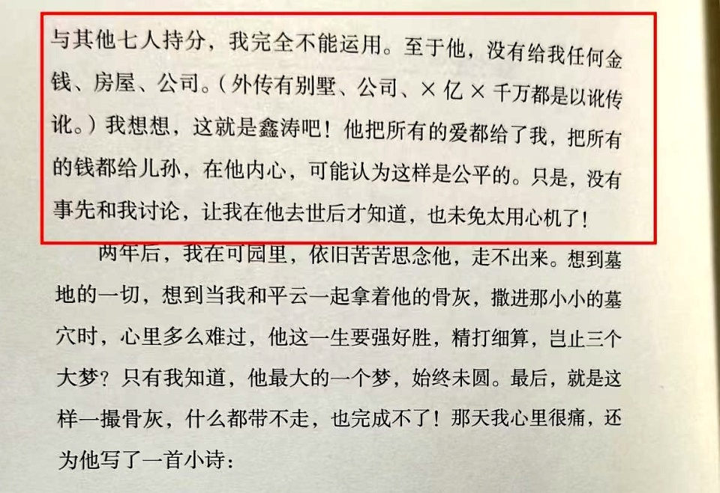
“內心得潔淨”
是彼此相愛的起點
潔淨的內心消除了愛的障礙
潔淨的內心呼应了神的聖潔
潔淨的內心生發出真愛
Notes:
琼瑶没有灵魂的话，她的爱从何而来？她的多愁善感从何而来？没有灵魂，会有惊天地的爱情？会有
为什么“内心已得洁净”是彼此相爱的起点？
（1）洁净的内心消除了爱的障碍
• 罪的除去：罪是人类彼此相爱的最大障碍，因为罪带来自私、嫉妒和憎恨。内心得洁净后，信徒得以摆脱这些罪的影响，为爱他人铺平道路。
• 虚伪的除去：经文提到“爱弟兄没有虚假”，表明内心洁净使信徒可以真诚地彼此相爱，而不是带着伪装或目的。
（2）洁净的内心反映了神的圣洁
• 信徒因内心得洁净，与神的圣洁本性相连，而神的圣洁直接表现为爱（约壹 4:8）。
• 信徒内心洁净后，自然反映出神的爱，这是彼此相爱的根源。
（3）洁净的内心生发出爱
• 内心洁净不仅是状态的改变，也是行为的动力。
• 加拉太书 5:22 提到：“圣灵所结的果子就是爱……。”内心得洁净后，圣灵能在信徒生命中自由工作，使他们结出爱的果实。
“内心已得洁净”是彼此相爱的起点，因为洁净的内心使信徒从罪的束缚中释放，恢复了真诚、无伪的爱心。这种爱心不是人努力的结果，而是重生生命和圣灵工作的果实。信徒因顺从真理而得洁净，从而能够从心里发出切实的爱，成为基督爱的见证人。

Slide 24
2.彼此相爱的持续：依赖重生的生命
  你們既因順從真理，潔淨了自己的心 （完成式动词，理由1）
就當從心裏彼此切實相愛
  (因为)你們蒙了重生……是藉著神活潑常存的道 （完成式动词 理由2）
    活潑常存的道（扩充解释理由2）
      因為凡有血氣的，盡都如草；他的美榮都像草上的花
      草必枯乾，花必凋謝；惟有主的道是永存的
          所傳給你們的福音就是這道

Slide 25
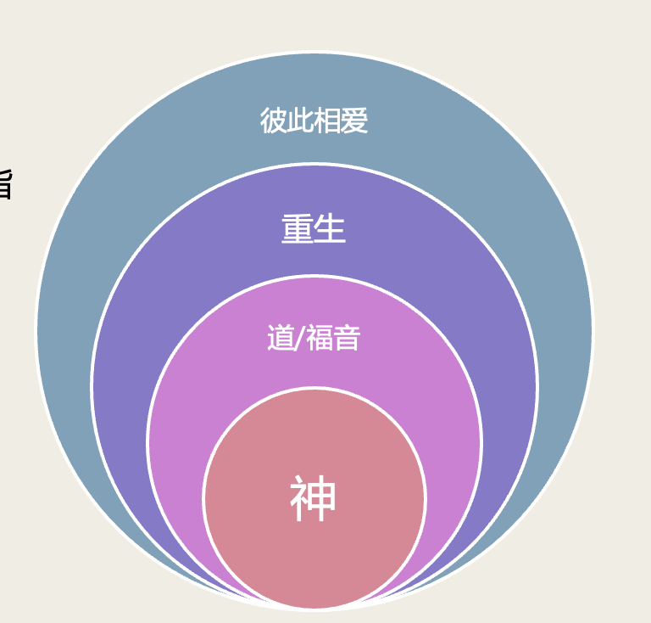
2.彼此相愛的持續：依賴重生的生命
切實：是一個生理學術語，意思是盡可能地拉伸肌肉。這個詞是指用盡力達到某事物最深遠的程度（路22:44）。
重生是源自神永活常存的道。關於這“道”（logos），神的道是永活的，能賜人生命（參詩33:9；賽55:10-11；來4:12）。
彼此相爱
重生
道/福音
神
Notes:
重生从而何来？从道而来。道从何而来？从神而来。永恒的道/福音
旧生命与新生命，与爱的关系。列一个表。

Slide 26
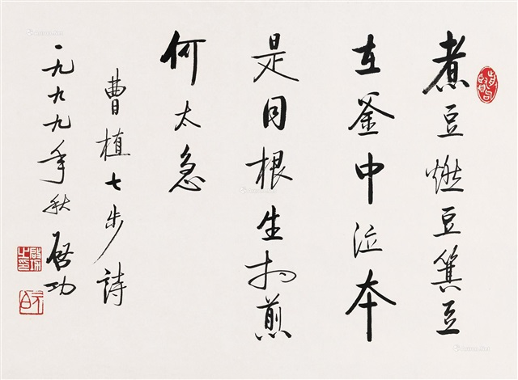
重生的生命 & 彼此相愛
重生改變了人的本性，從利己到相愛。
重生使信徒與神的愛相連。
彼此相愛是重生生命的檢驗。
Notes:
重生的生命为何能带来彼此相爱
（1）重生改变了人的本性
• 从自私到爱：未重生的生命以自我为中心，倾向于罪恶和冷漠；重生的生命因圣灵的更新，从神的爱中汲取能力，突破自私，开始以他人为中心。
• 从憎恨到爱：重生带来了属灵的洁净，使信徒愿意原谅和接纳别人，即使是敌人。
（2）重生使信徒与神的爱相连
• 从神而来的爱：重生是通过圣灵实现的，而圣灵是神爱在信徒心中的浇灌者（罗 5:5）。因此，信徒的爱不是出于自己，而是出于神。
• 与基督联合的爱：重生让信徒与基督联合，而基督是爱的化身。与基督联合的信徒自然流露出基督的爱，彼此相爱便是这种联合的果实。
（3）彼此相爱是重生的标志
• 彼此相爱表明一个人已经出死入生，拥有重生的属灵生命。
• 如果一个人缺乏对他人的爱，特别是对信徒的爱，就表明他的属灵生命尚未重生。
• 约翰一书 3:10：“凡不行义的就不属神，不爱弟兄的也是如此。”
• 约翰一书 4:8：“没有爱心的，就不认识神，因为神就是爱。”
（4）彼此相爱是重生生命的检验
• 真正的重生生命不是仅仅有外表的宗教行为，而是有内在的爱。
• 这种爱不是仅限于言语，而是通过行动和实际的关怀表现出来。
• 约翰一书 3:18：“小子们哪，我们相爱，不要只在言语和舌头上，总要在行为和诚实上。”
• 哥林多前书 13:1-3：若没有爱，所有属灵的恩赐和行为都毫无意义。
重生的生命是彼此相爱的基础，而彼此相爱是重生生命的必然结果和标志。两者之间是因果关系：因重生而得生命的改变，因生命的改变而能够真正地彼此相爱。重生不仅更新了信徒的本性，还使他们能以神的爱去关怀和服侍他人，成为基督的真实见证人。

Slide 27

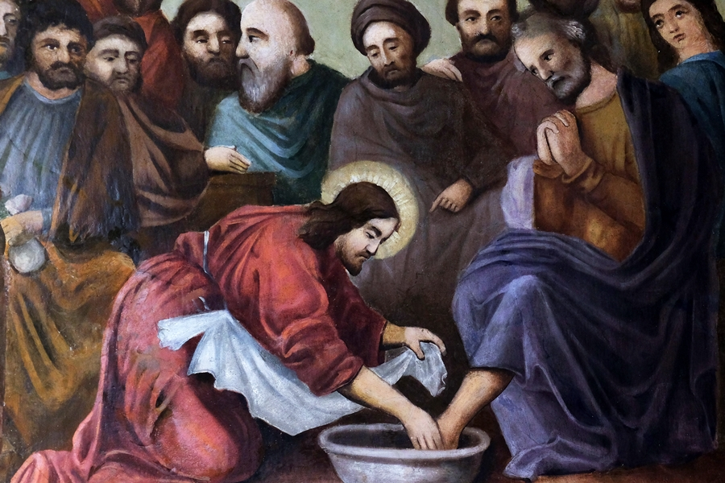
愛一個人好難！
我賜給你們一條新命令，乃是叫你們彼此相愛；我怎樣愛你們，你們也要怎樣相愛。你們若有彼此相愛的心，眾人因此就認出你們是我的門徒了。」(約13:34-35 )
耶穌知道父已將萬有交在他手裏，且知道自己是從神出來的，又要歸到神那裏去，就離席站起來，脫了衣服，拿一條手巾束腰，隨後把水倒在盆裏，就洗門徒的腳，並用自己所束的手巾擦乾。(約13:3-5)
Notes:
没有耶稣的圣洁生命，就无法产生源源不断的爱。
真正的爱是愿意放下自我，牺牲自己。
基督的爱不是基于人的表现，而是无条件的恩典。
爱超越人性自私，显出福音的真实和超自然力量。

Slide 28
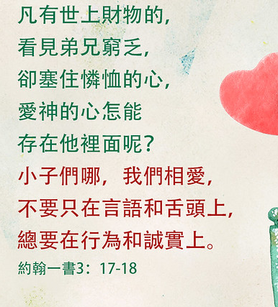
屬靈教訓與應用
1. 越對十架之愛有深刻的體會，就越能彼此相愛。
2.在關係中追求和睦，寬恕並主動修復破裂的關係。
3.在信仰路程上彼此扶持，成為好的聆聽者與代禱者。
4.在行動中體現關愛，盡己所能幫助有需要的人，不求回報。
Notes:
在基要的事上合一，在存疑的事上包容，在所有的事上相愛（奧古斯丁）。
补充2.相愛與饒恕不可分割。我們都知道，要真正愛人，首先必須學習寬恕別人（德蘭），我們應該訓練自己忘記損傷，好似在水面上划過的波紋（米勒），因為基督的國度是饒恕的國度（馬丁路德）。

Slide 29
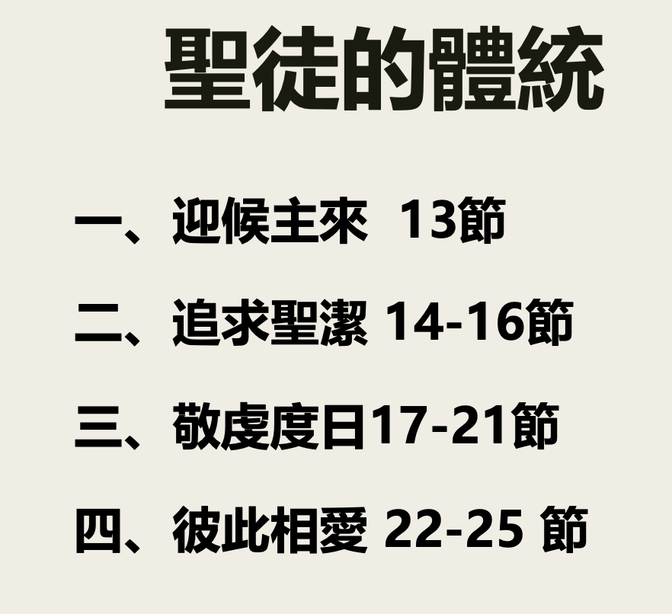
结语：
慈愛的天父，
在這短暫的寄居歲月中，求你潔淨我的心，
使我追求聖潔，以敬虔度日的心志，
活出榮耀你的生命樣式。
保守我時刻預備，警醒等候，
在每一天的生活中忠心耕耘，
以彼此相愛與寬恕他人來回應你的愛。
求你賜下力量，使我勝過試探誘惑，堅定信仰，
直到歡然進入你永恆國度的那日。
奉主耶穌基督的名禱告，阿們！

